Slide 1


基于安卓平台的增强现实
导航系统设计与实现
虚拟现实项目展示
姓名：
15331220 刘沅昊 16340280 余漫霖
纪庆革
工程（软件工程）
数据科学与计算机学院
导师：
专业：
学院：
Notes:
中大

Slide 2

目录
1
研究背景
问题来源
研究现状
研究目标
2
主要工作
系统框架
3
结果与分析
系统功能测试
系统兼容性测试
系统性能测试
市场调研
4
总结与展望
总结
展望

Slide 3
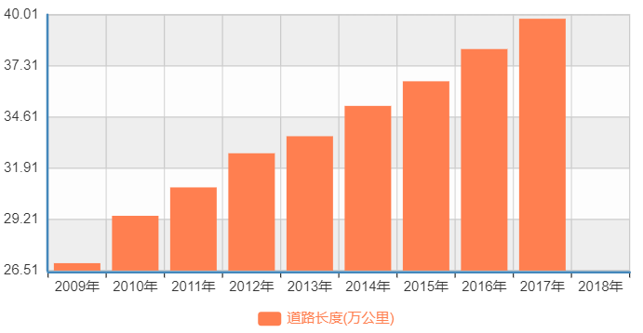
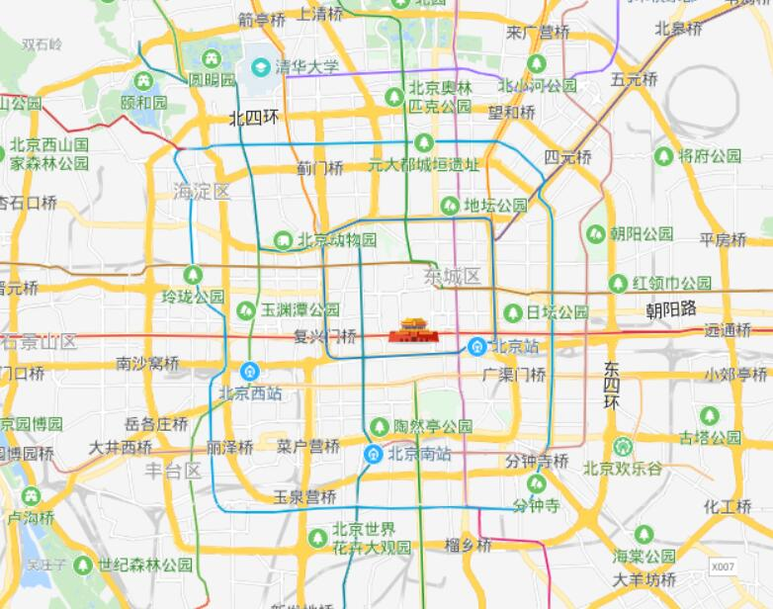
问题来源
•出行需求不断提高，道路越来越多，导航需求急剧增加
[ 全国道路长度]
[ 北京市地图]

Slide 4
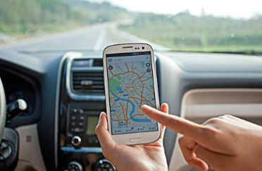
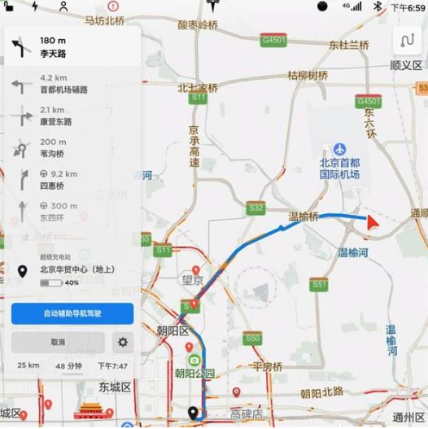
研究现状
•大多数导航都是2D形式，对于方向感不强的人不友好
•数据查询形式的导航效率低，没有利用好手机的传感器
•智能手机持有率增加，手机性能更好，增强现实技术得以应用

Slide 5

研究目标
•充分发挥智能手机上多传感器等特性
•在传统导航服务的基础上改进，提高导航准确率
•充分利用高速的通信网络，为5G时代的到来做好准备

Slide 6
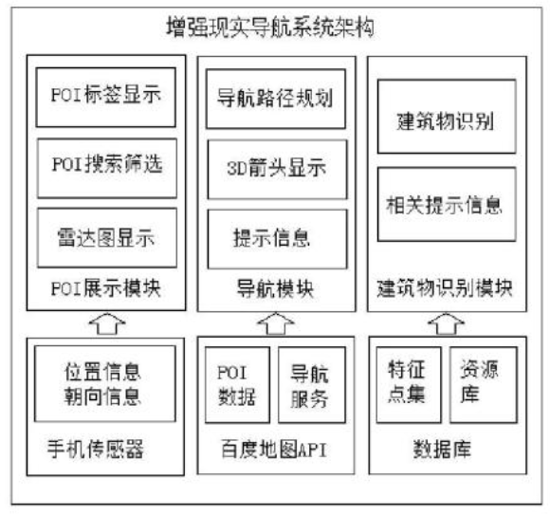
系统框架
•POI展示模块
•导航模块
•全景展示
•建筑物识别模块
因为论文的实现是通过作者自己建的数据库，我们没有这个精力去扫楼建库，而百度的AR识楼，数据也有限，比如说它识别不出中大图书馆

Slide 7
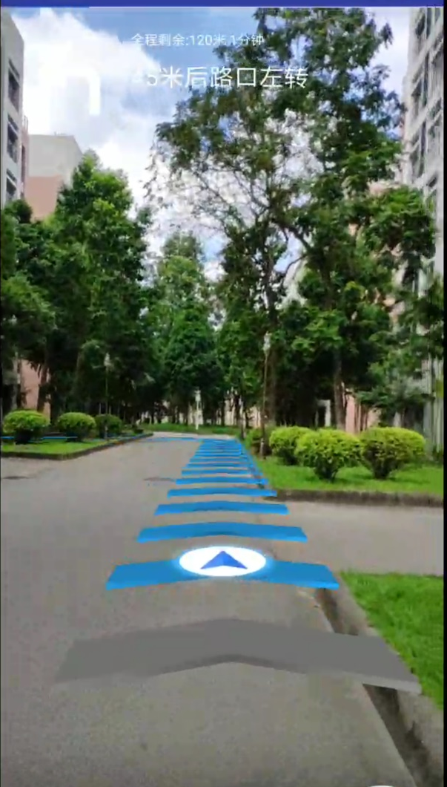
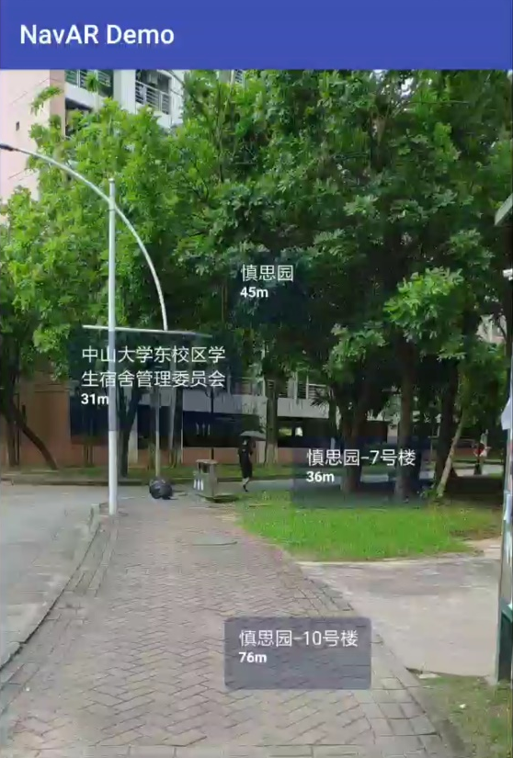
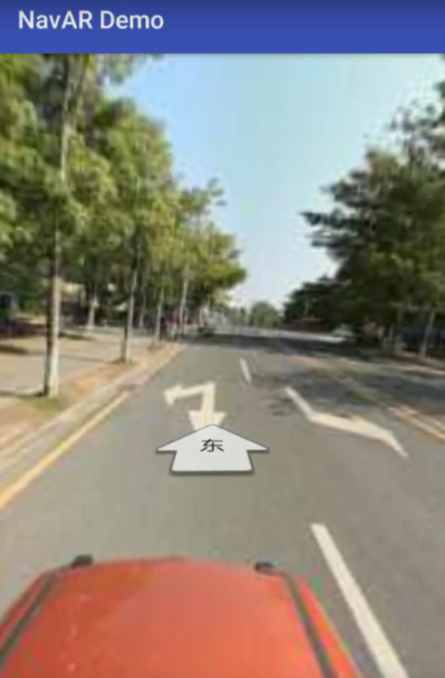
系统框架
（1）POI标签展示
（2）3D全景
（3）AR导航

Slide 8
系统功能测试
测试环境详情表
类别 | 规格说明
型号 | 小米8
内存 | 6GB
CPU | 高通骁龙845
GPU | 高通 Adreno630
系统 | 安卓
屏幕尺寸 | 6.21英寸
Notes:
系统的功能测试根据不同功能模块的划分先后进行了测试。

Slide 9
系统功能测试
POI展示模块功能测试
用例描述 | 操作步骤与结果 | 实际结果
关键字搜索 | 在搜索框中输入不同的关键字，如“图书馆”、“饭堂”。会返回与关键字相关的目的地信息。 | 符合要求
2D导航 | 发起导航后，界面上会生成相应的导航路径 | 符合预期
实景导航 | 点击界面的实景导航按钮，会进入实景导航界面，主界面会显示虚拟的导航指示箭头，箭头会根据导航路径指引方向。 | 符合预期
Notes:
可以看出POI展示功能顺利通过测试

Slide 10
系统功能测试
导航模块功能测试
用例描述 | 操作步骤与结果 | 实际结果
POI标签显示 | 打开POI模块，POI标签能够渲染到相应位置，并会随着手机朝向和位置发生变化时，POI标签的位置也会改变 | 符合要求
关键字搜索 | 在搜索框中输入不同的关键字，如“图书馆”、“饭堂”。会返回与关键字相关的POI数据 | 符合预期
范围筛选 | 在筛选菜单中选择不同的距离范围，会返回不同的POI数据。 | 符合预期
实景导航 | 当点击POI标签时会进入，以该POI为目的地的实景导航界面 | 符合预期
Notes:
导航功能顺利通过测试

Slide 11
系统兼容性测试
系统在不同平台上的兼容性测试
手机型号 | 安卓系统版本 | 屏幕尺寸 | 是否适配
红米 5 Plus | 7.1 | 5.9英寸 | 是
小米8 | 9 | 6.21英寸 | 是
荣耀8 | 8.0 | 5.2英寸 | 是
Notes:
安卓应用都会面临平台兼容性问题。其影响因素很多，其中主要是屏幕尺寸以及安卓系统版本差异。对此选用了屏幕尺寸和安卓系统版本不同的安卓手机进行了测试。

Slide 12
系统性能测试
系统针对不同硬件配置的性能测试
手机型号 | CPU | GPU | 内存 | 性能表现
红米 5Plus | 高通骁龙616 | Adreno405 | 2GB | 流畅
小米8 | 高通骁龙845 | Adreno630 | 6GB | 流畅
荣耀8 | 海思麒麟950 | Mali-T880 | 4GB | 流畅

Slide 13
市场调研
SuperData公布的一份报告显示，到2019年底AR市场规模预计达到34亿美元，2020年则将达到96亿美元。
相比VR，近两年得益于智能手机对AR支持快速普及，AR应用成功进入消费者视野，覆盖用户超过10亿。与此同时谷歌、苹果均在大力推进移动端AR技术发展，为内容开发者提供了ARCore、ARKit等理想平台，在内容方面，AR的基础要比同时期的VR丰富很多。
尽管此前AR凭借《Pokemon GO》这款全球范围内现象级游戏被用户了解、体验，但根据去年12月份公布的市场调查报告显示，目前最受用户欢迎的AR应用集中在社交媒体中，占比达到84%，其次是网购，游戏则排在第三位。
通过近两年“AR表情”备受追捧，很多网友在使用社交软件时都会用到“自制表情包”，一定程度上活跃了AR应用场景。其次，在购物方面，目前国内天猫、京东等主要电商平台均加入了该功能。如此来看，以智能手机等终端设备为依托，接下来AR超越VR或许只是时间问题。

Slide 14
总结与展望
总结
•展示了一种增强现实的技术，从一方面而言，基于传感器的POI展示方法，有效的解决了怎样实现实时显示View坐标系的问题；从另一个方面来说，完成了导航箭头在坐标系上的算法计算，有效解决了根据百度地图API提供的导航数据实时地渲染导航箭头的指示问题。

Slide 15
总结与展望
展望
•当前导航系统中所用的増强现实技术尚属于处于初步阶段,正再不断发展的
过程之中,在本系统中虽然已经实现了基于安卓平台的增强现实手机导航系统的设计,可满足人们的日常生活实用需求,但从展示效果以及用户体验而言,尚有诸多不足之处有待进一步完善和修正。
•建筑物识别需要专门存储特征点，对于大多数建筑物来说都是没有的，在5G技术成熟以后可以考虑让服务器实时计算出特征点，或者不使用特征点，采用现在深度学习的方法实时识别建筑物。

Slide 16

THANKS
Notes:
中大

